Slide 1
Programmieren
Kapitel 4 – Kara Sokoban

Slide 2

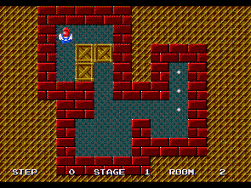
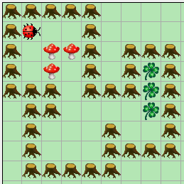
Ziele

